Slide 1
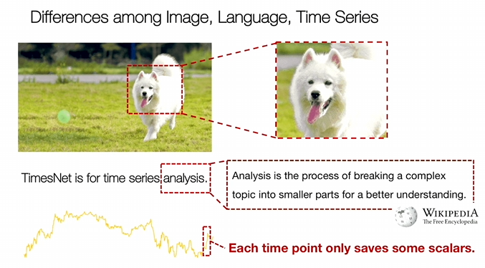
单个时间点通常无法提供足够的语义信息进行分析

Slide 2
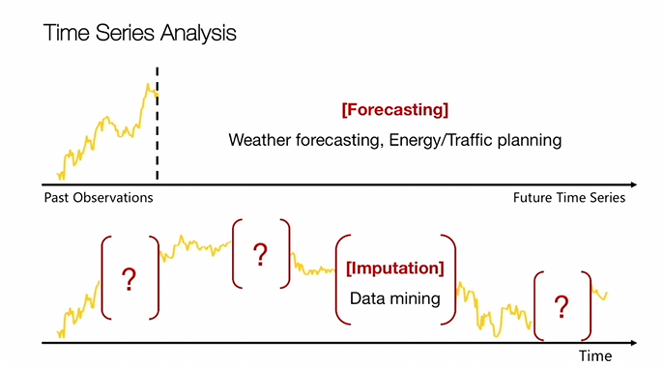
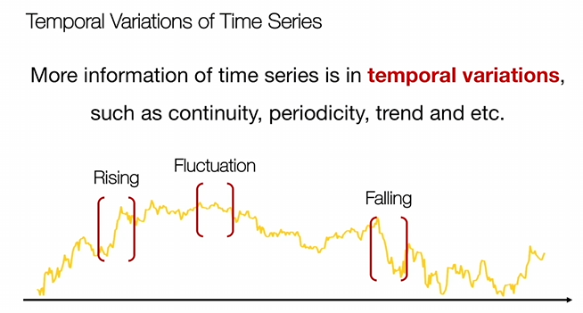
时间变化信息量更大
更能反映时间序列的连续性、周期性、趋势性等固有属性。

Slide 3
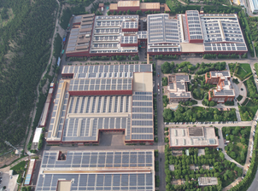
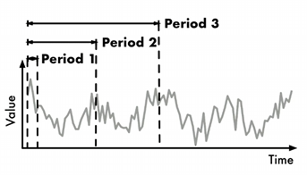
多周期相互重叠、相互影响
Notes:
周期内变化和周期间变化，多周期

Slide 4
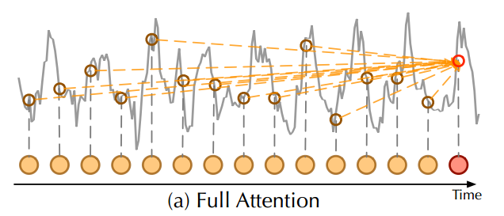
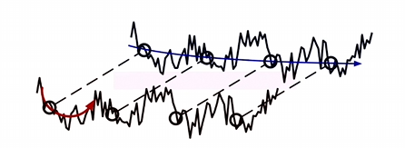
两种数据变化趋势
Interperiod周期间变化 | 离散 | 连续不同时期的长期趋势。
Intraperiod周期内变化 | 连续 | 一个时期内的短期时间模式
Notes:
Rnn，lstm无法建模长程依赖关系，transformer时间复杂度
transformer注意力计算的是离散点

Slide 5
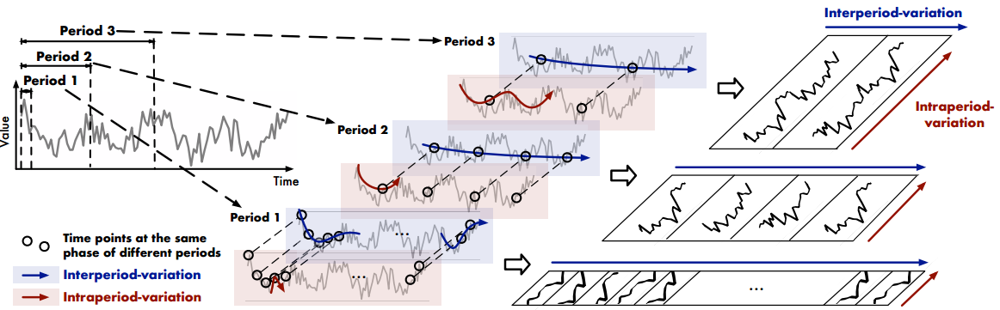
同时表示周期内和周期间变化-1D-2D
1D卷积只能学习相邻时间点之间的变化
2D卷积可以不同周期间离散点的变化
Notes:
纯MLP框架

Slide 6
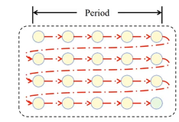
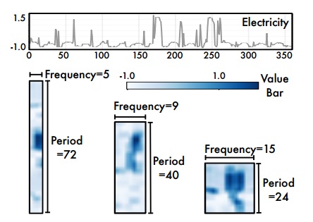
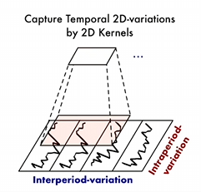
Generality in 2D vision backbones
将1D时间序列转换为时间2d变化，可以选择计算机视觉主干网络来进行表示学习
2D Locality
Notes:
1d卷积没有长期依赖性

Slide 7
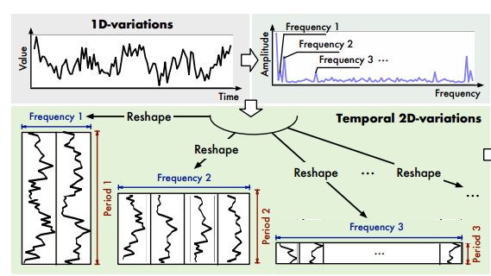






自适应发现多周期
快速傅里叶变换FFT,避免无意义高频带来的噪声,只选择前k幅值，不同特征之间取avg
Notes:
避免无意义高频带来的噪声，只选择前K个幅值
padding是为了整除

Slide 8


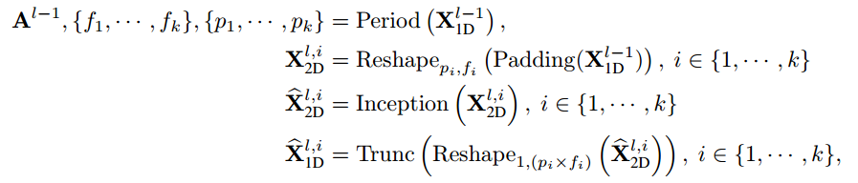
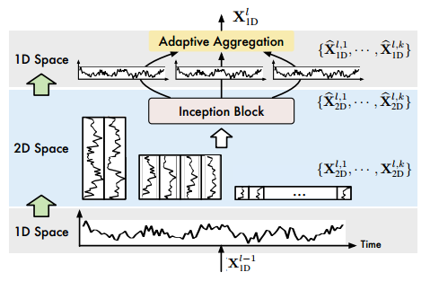
TIMESBLOCK
嵌入层
Notes:
一维变二维，卷积提取二维时序变化表征，二维变一维（首尾拼接），自适应融合就是加权求和

Slide 9

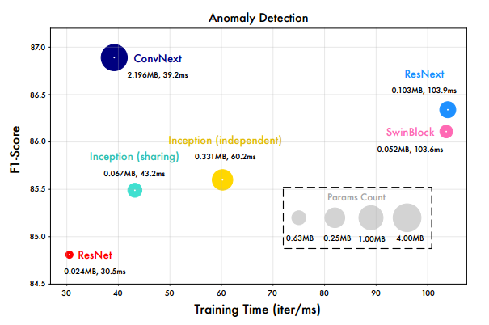
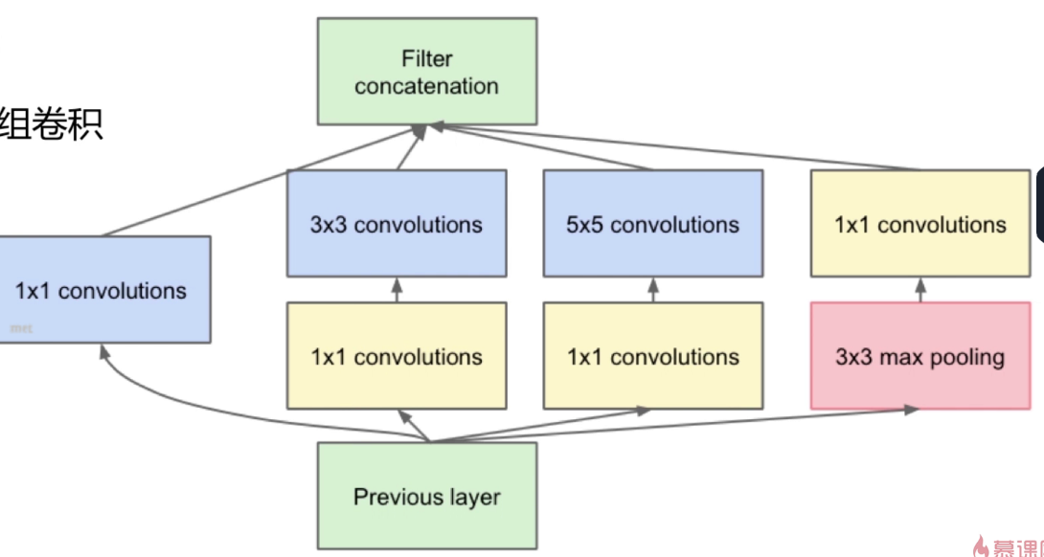

Inception

Slide 10

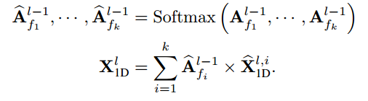
自适应融合
幅值A可以反映所选频率和周期的相对重要性

Slide 11

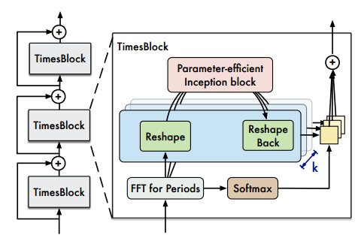
TimesBlock
长序列，随便分batch，时间模式都是类似的
短序列，batch不同，时间模型相差很多
每一个batch都重新算周期
ResNet
Notes:
每个timesblock块都重新计算周期
最终有多个预测头，再将预测结果全连接合并

